Slide 1
Capstone Design
友GI
20150035 김가영
20150207 박미지
20152852 박수현
友기기

Slide 2
CONTENTS
01 02 03
This week
진행상황
Next week
- 이번주 스케줄
UI개선
이번달 조심 질병 개선
알람 기능 변경
다음주 스케줄
Notes:
다양하게 랜덤으로 보여주는 것

Slide 3
01
Capstone Design
“ 01. This Week ”

Slide 4
다음주 스케쥴
Capstone Design
03
[ This Week ]
김가영
최종 Demo 전 Test & Maintenance
박미지
박수현

Slide 5
다음주 스케쥴
Capstone Design
03
[ This Week - 세부사항 ]
김가영
박미지
박수현
- 다양한 testcase를 위한 DB 값 추가
- 전체적 UI 개선
- 병원 기능 최종 Test
- Chatbot 최종 테스트
- 알람 기능 테스트케이스 추가
- 데모 폰 기종에 맞춰 최적화

Slide 6
02
Capstone Design
“ 02. 진행상황 ”

Slide 7
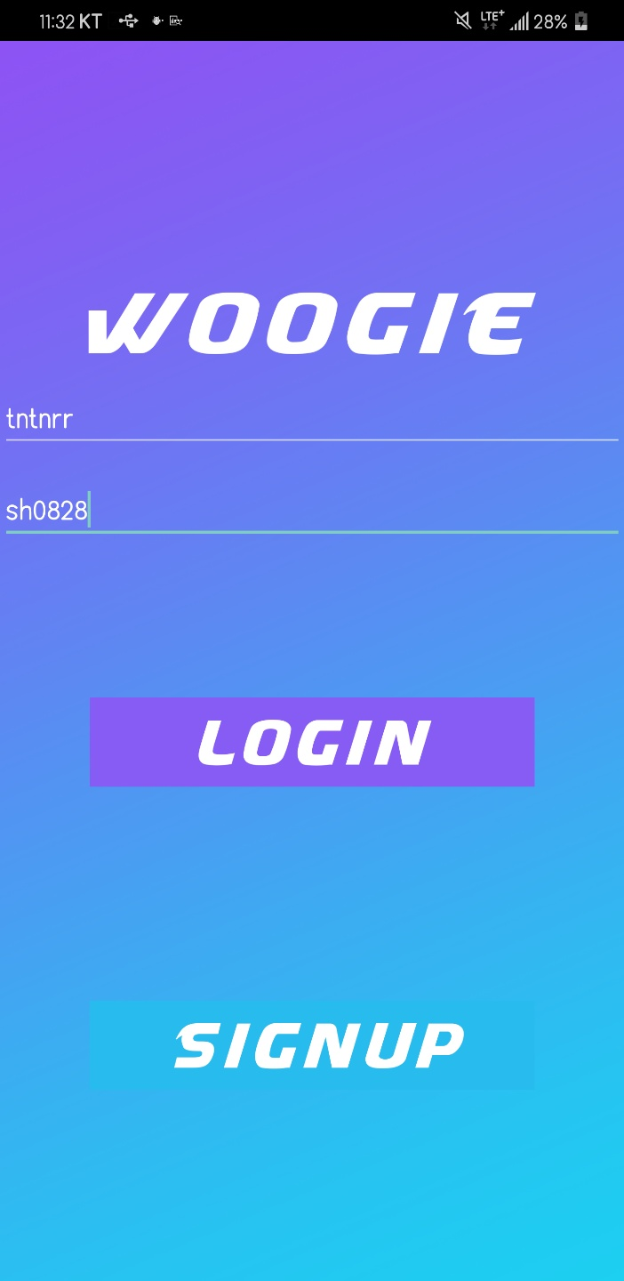
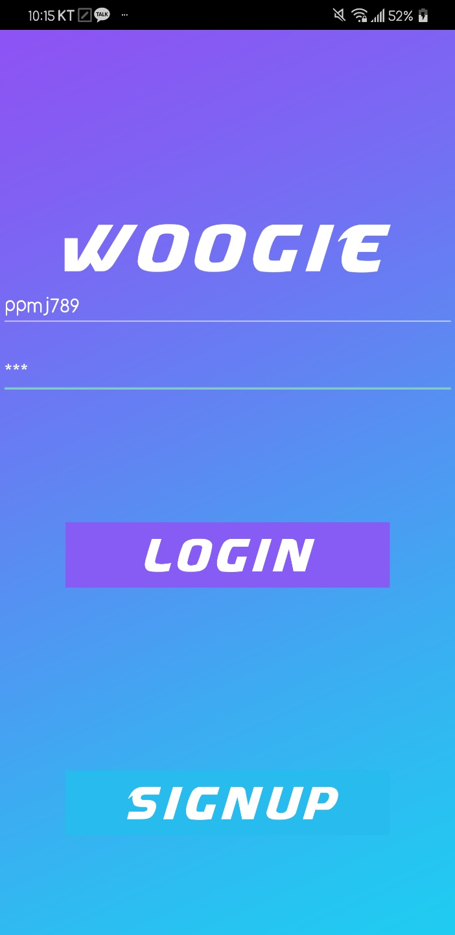
Capstone Design
02
전체적UI개선
비밀번호입력시
000으로 처리되는화면(캡쳐)
소제목
변경 후
기존에는 비밀번호를 입력하면 화면 에 그대로 노출되었지만, 수정 후 화면에 그대로 노출되는 것을 방지

Slide 8
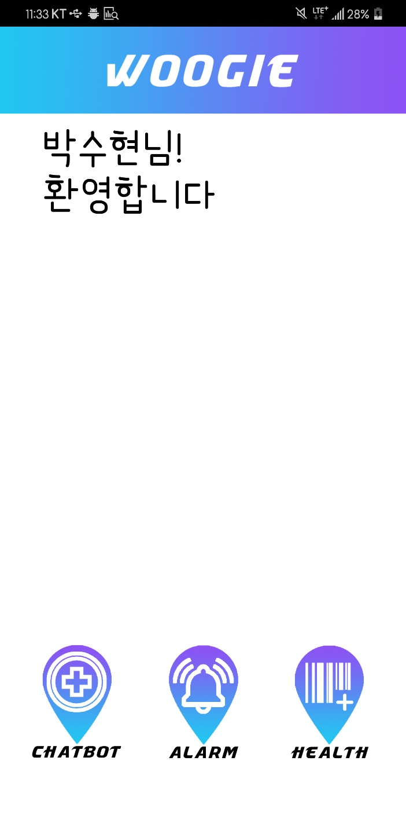
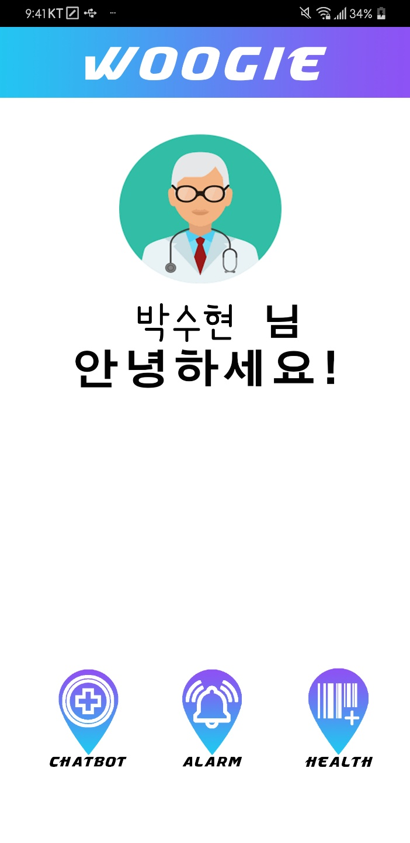
Capstone Design
02
전체적UI개선
소제목
변경 후
메인 화면에 빈 느낌을 헬스케어라는 어플 특성에 맞게 의사가 환영해주는 화면으로 변경

Slide 9
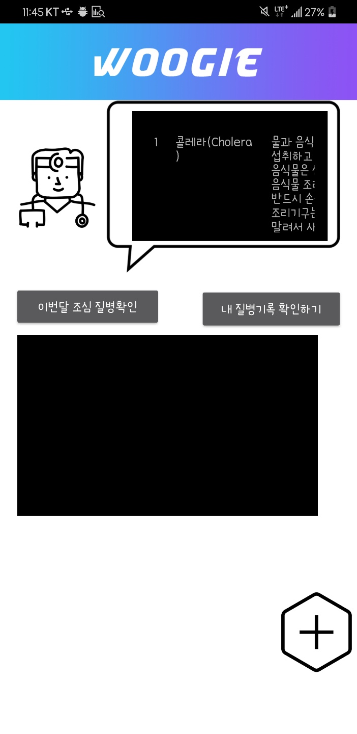
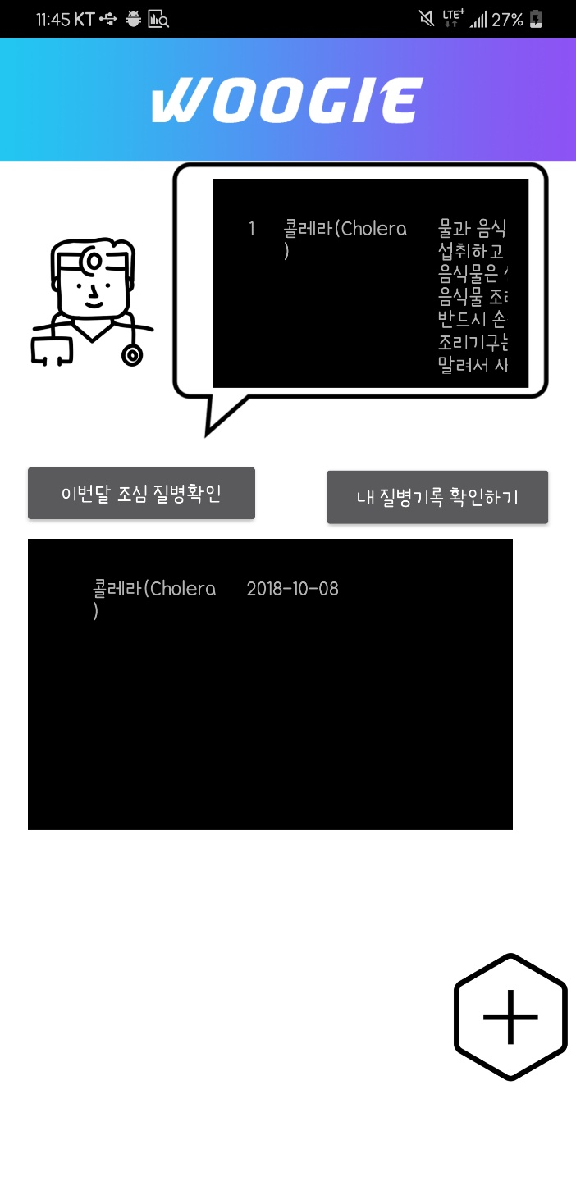
Capstone Design
02
전체적UI개선
소제목
변경 전
기존 화면에서는 각각의 버튼을 클릭해야 볼 수 있었고, 데이터가 정제되지 않은 느낌의 UI였음

Slide 10
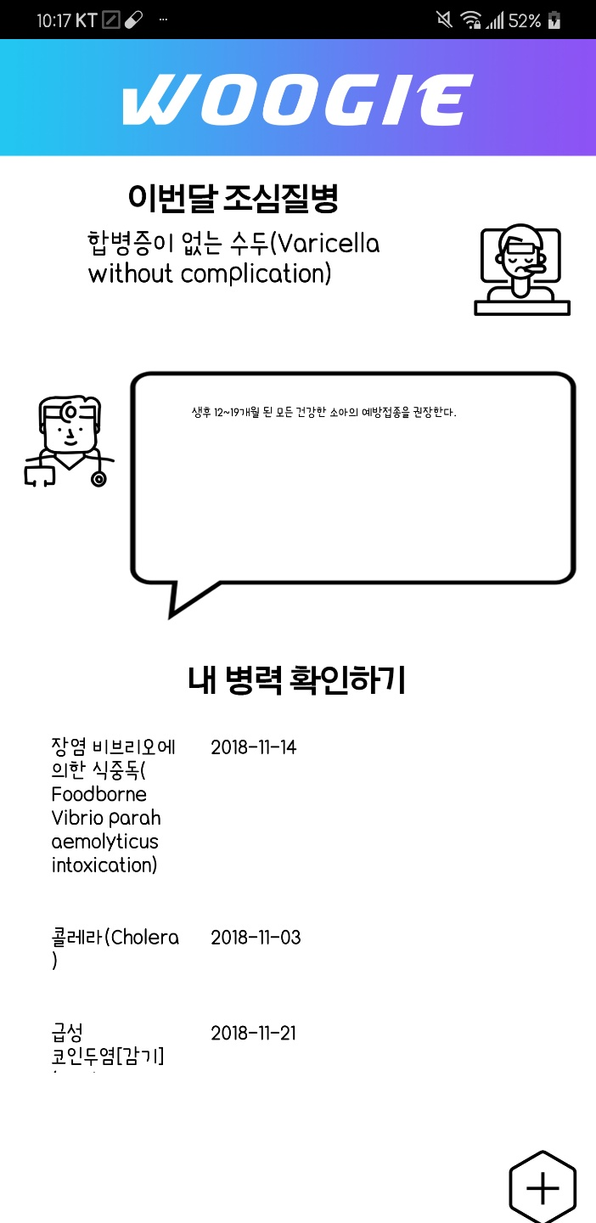
Capstone Design
02
전체적UI개선
변경 후
새로운 화면 변경 하자마자 데이터를 로딩해올 수 있음
조심해야하는 질병을 랜덤으로 하나만 선택해서 깔끔하게 병명과 예방법을 알려줌
내 병력 관리에서도 좀 더 깔끔하게 리스트를 확인 할 수 있게 됨
소제목

Slide 11

Capstone Design
02
이번달 조심질병 개선
변경 전
개인 기록 중에 현재 해당 월에 해당하는 질병의 예방법
소제목

Slide 12

Capstone Design
02
이번달 조심질병 개선
변경 후
월별 유행 질병에 대한 예방법
해당 월의 예방법을 다양하게 랜덤으로 보여줌.
소제목

Slide 13
Capstone Design
02
이번달 조심질병
변경 후
Date 클래스를 이용해서 현재 날짜를 이용하여 몇 월인지 추출
쿼리문을 사용하여 해당달에 해당하는 예방법들을 리스트에 저장
버튼을 누를 때마다 리스트 중 random으로 보여줌
소제목

Slide 14

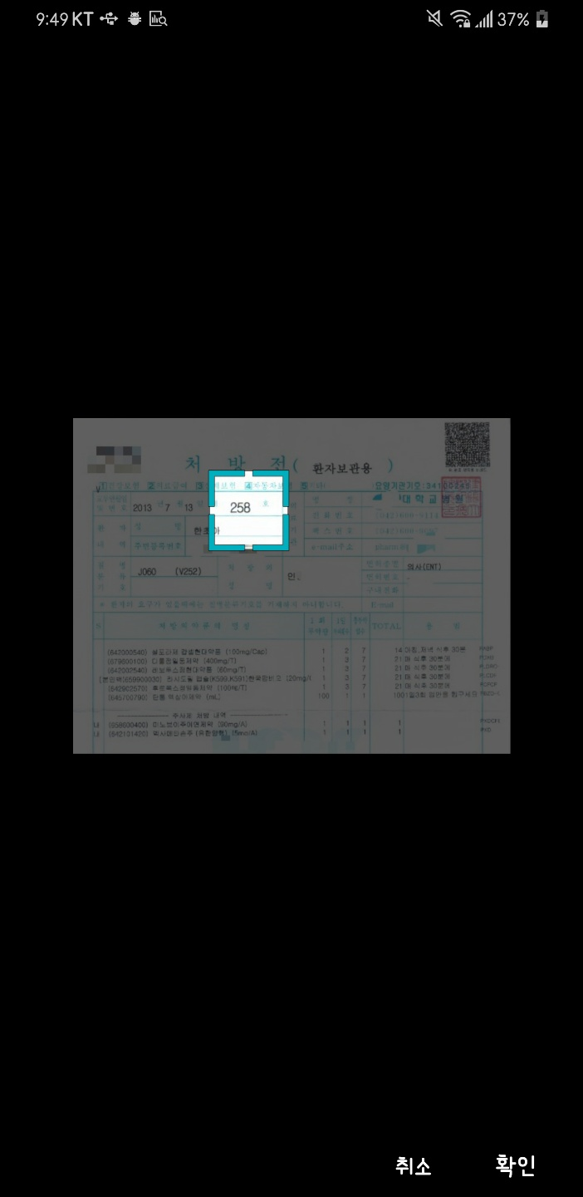
Capstone Design
02
전체적UI개선
변경 후
기능을 명확하게 수행할 수 있도록 버튼과 해당 위치들을 변경하였음
현재 앨범에서까지 처방전을 크롭할 수 있는 상태인데, 본래 취지는 직접 사진을 찍는 것이 더 옳다고 생각해 삭제여부 검토중
변경된 헬스화면(캡쳐)
소제목

Slide 15
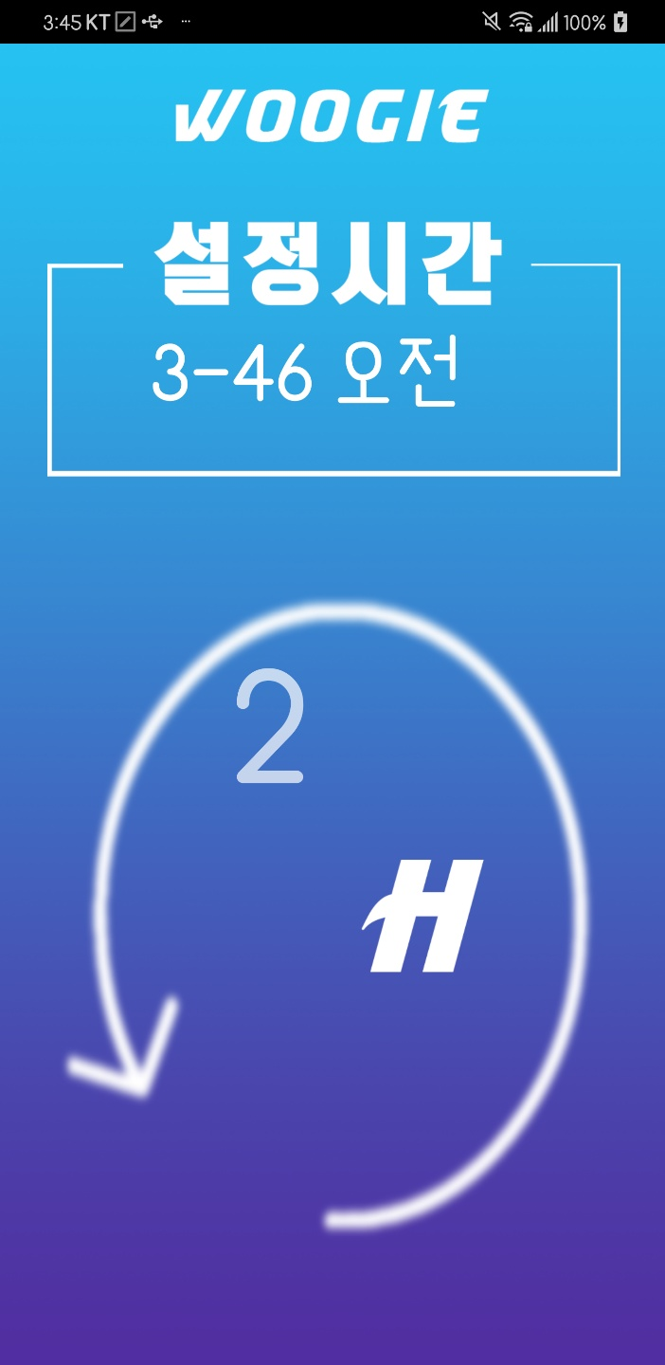
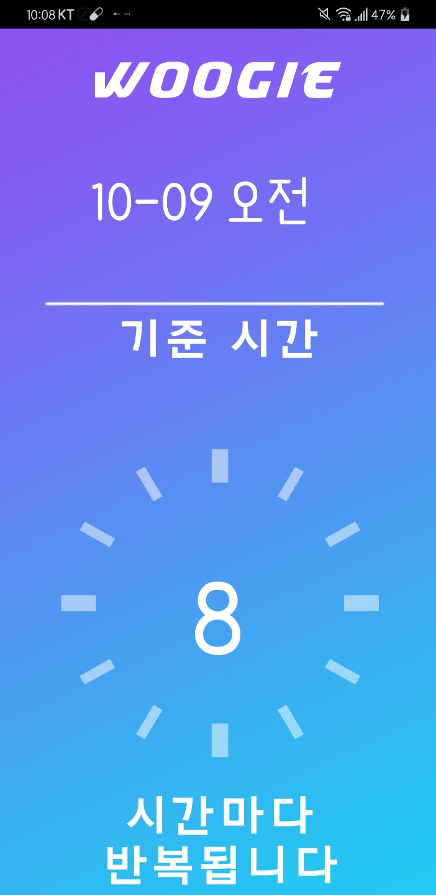
Capstone Design
02
알람기능개선
변경 후
가독성을 위해서 알람 화면 디자인 또한 개선
소제목

Slide 16
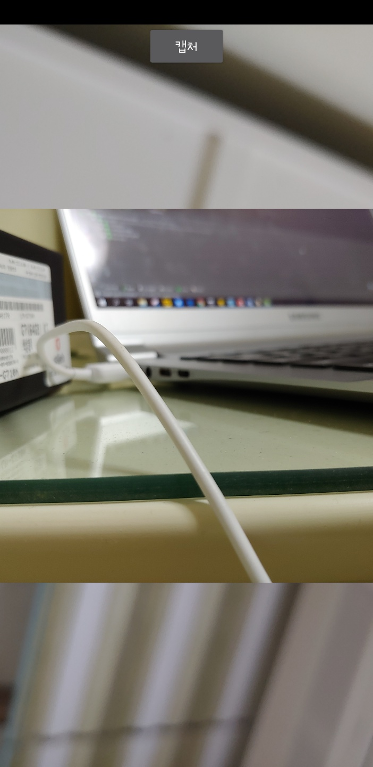
Capstone Design
02
알람기능개선
변경 후
지정된 시간에 카메라만 켜지던 기능
-> 기준이 되는 사진을 불투명하게 보여주는 기능 추가
사용자가 기준 사진에 좀 더 맞춰 촬영할 수 있게 도와주는 가이드라인 역할을 함
소제목

Slide 17
03
다음주 스케쥴
Capstone Design
“ 03. Next week”
MINHEEBLOG

Slide 18
다음주 스케쥴
Capstone Design
03
[ Next Week ]
김가영
최종 Demo
박미지
박수현

Slide 19
Capstone Design
THANK
YOU
발표자 박 미 지

